Slide 1
Нетрадиционное рисование как средство развития мелкой моторики и формирования творческих способностей у детей дошкольного возраста
Муниципальное автономное дошкольное образовательное учреждение
детский сад комбинированного вида № 1
Презентацию выполнила:
Позднякова К.С

Slide 2

Мотивация-это сильная побудительная сила для приобретения каких-либо знаний, умений и навыков. Благодаря позитивной познавательной мотивации происходит накопление жизненного опыта дошкольника и обогащение интеллекта.

Slide 3

При формировании позитивной познавательной мотивации у дошкольников выделяют основные принципы развития такие как:
1. Эмоциональная вовлеченность взрослых (родителей) в познавательную деятельность.
2. Стимуляция любознательности ребенка.
3. Взрослый передает инициативу ребенку.
4.Безоценочность.
5.Поддержка детской активности, исследовательского интереса и любопытства.

Slide 4

Ниткография -это выкладывание с помощью толстой нити либо шнура изображений различных предметов. Нитка при этом приклеивается к основе. В результате получается необычная фактурная картинка, даже если выбираются несложные образы. Изображение может быть контурным или же объекты полностью «заштриховываются» пряжей. Разновидностью ниткографии является ниткопись.

Slide 5
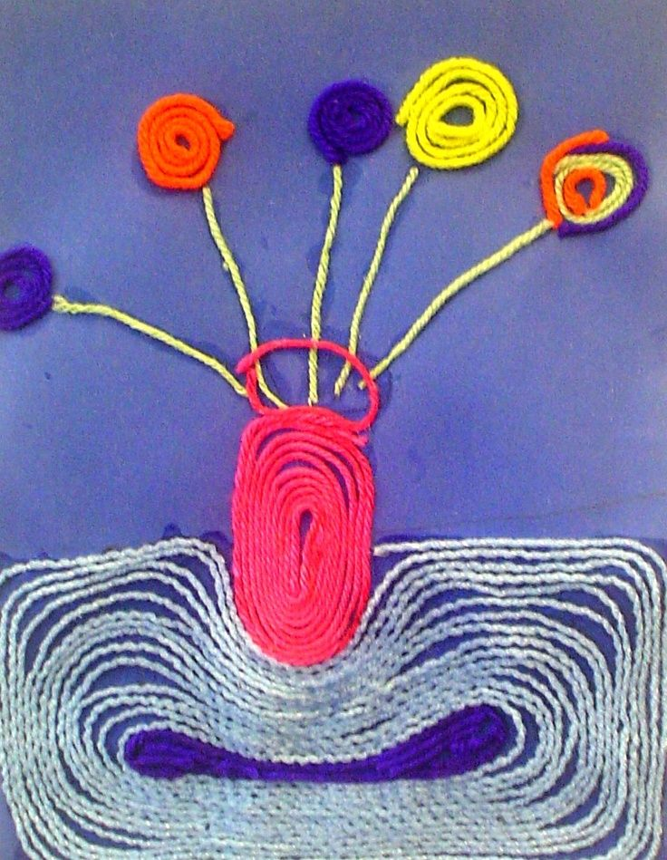
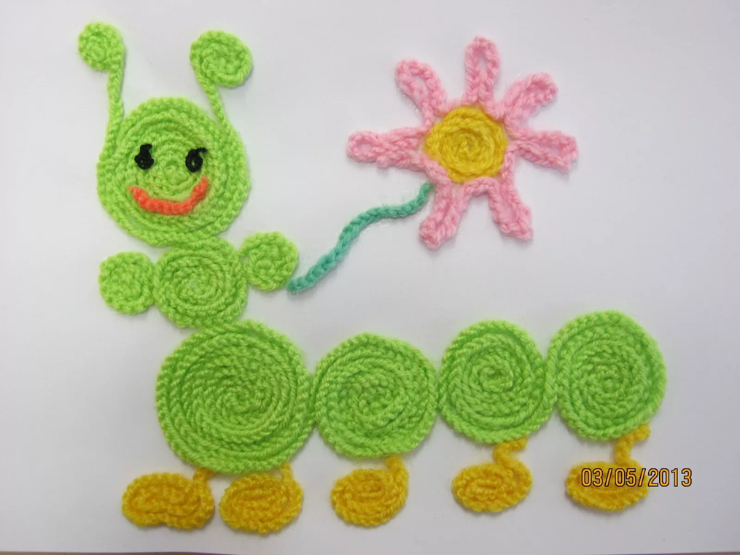
Примеры «Ниткографии»:

Slide 6
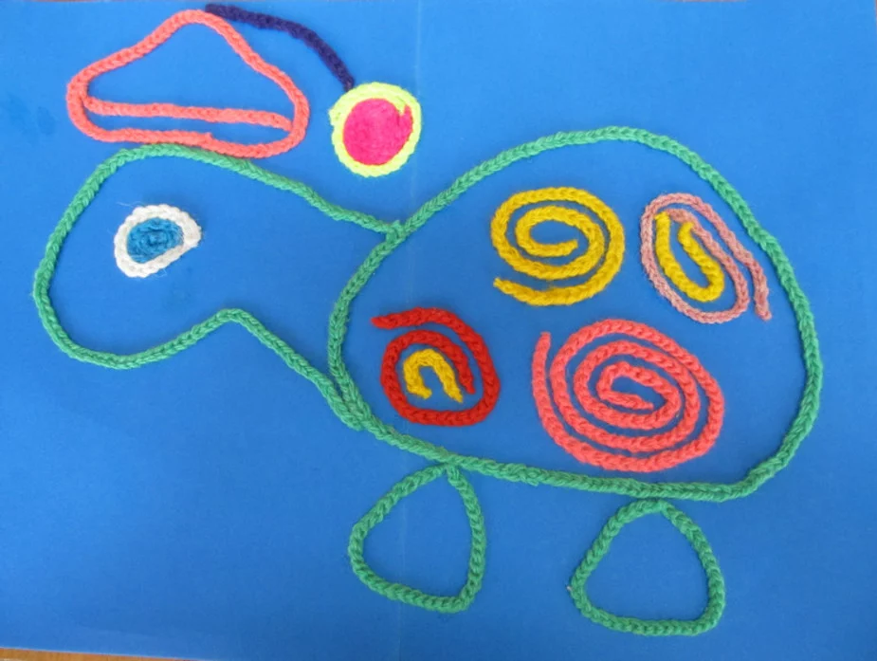
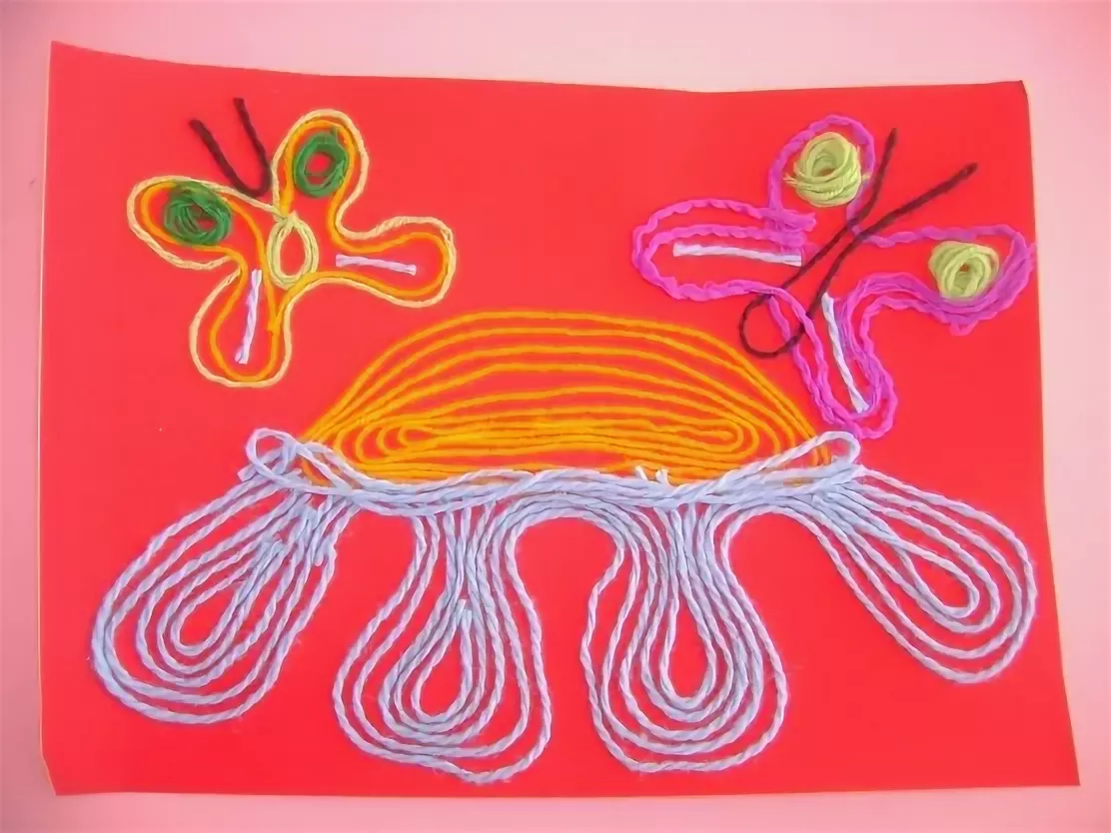
Примеры «Ниткографии»:

Slide 7
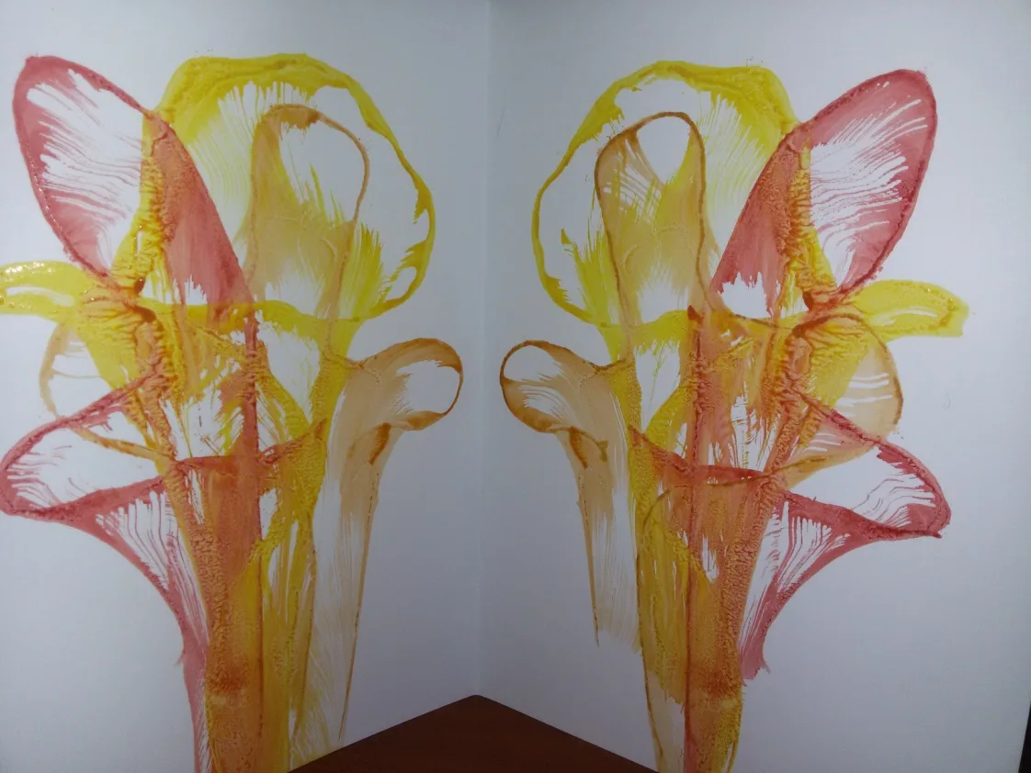
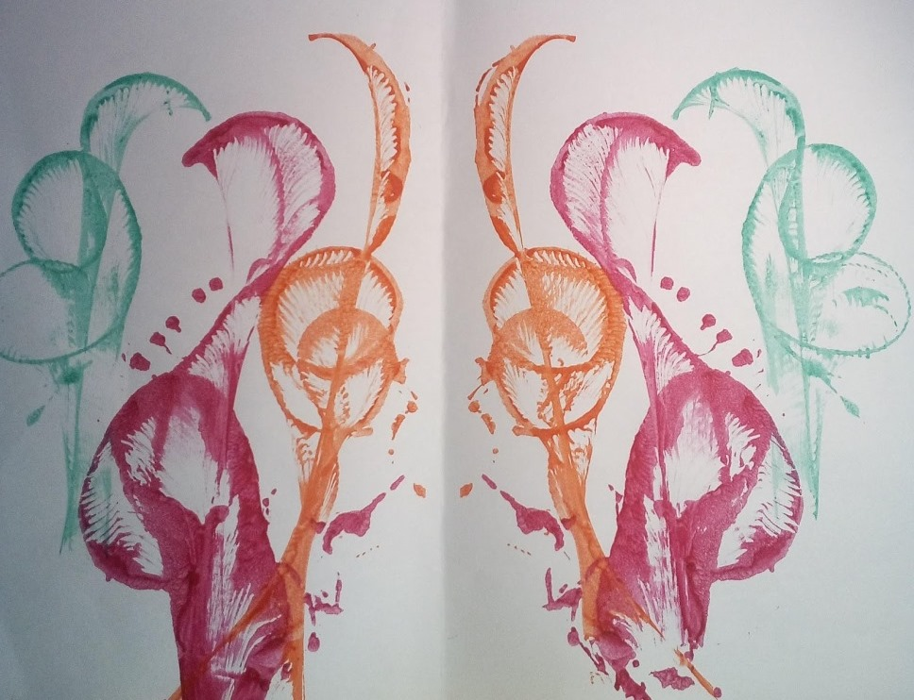
Разновидностью ниткографии является ниткопись.

Slide 8

Нетрадиционное рисование –это толчок к развитию воображения, творчества, проявлению самостоятельности, инициативы, выражения индивидуальности. Каждая техника – это маленькая игра, доставляющая ребенку радость, положительные эмоции. Она не утомляет малыша, у ребенка сохраняется высокая активность и работоспособность на протяжении всего времени рисования.

